Slide 1
Остарбайтери, як феномен XX сторіччя
Робота учня 10 класу
Малоянисольської ЗОШ
I-III ступенів ім. В. В. Балабана
Галла Михайла Олексійовича
Підготував учитель історії
Малоянисольської ЗОШ
I-III ступенів ім. В. В. Балабана
Пирожнікова Тетяна Дмитріївна

Slide 2
Малоянисольська ЗОШ І – ІІІ ступенів ім. В. В. Балабана
Учень 10 класу: Галла М. О.
Учитель: Пирожнікова Т. Д.

Slide 3
План 1. Мета роботи. 2. Вербування та шлях до Німеччини. 3. Плани гітлерівців що до «східних робітників». 4. Правове становище остарбайтерів у Німеччині. 5. Визволення. 6. Повоєнна репатріація. 7. Ставлення до репатріантів на радній землі. 8. Висновки. 9. Терміни та поняття. 10. Використані матеріали.

Slide 4
Мета роботи: дослідити явище використання праці остарбайтерів з України в економіці Німеччини під час Другої світової війни. Вивчення маловідомих сторінок історії примусових робітників Третього Рейху в нелюдських умовах, втрата свободи та перетворення їх на рабів з позначкою «OST».

Slide 5
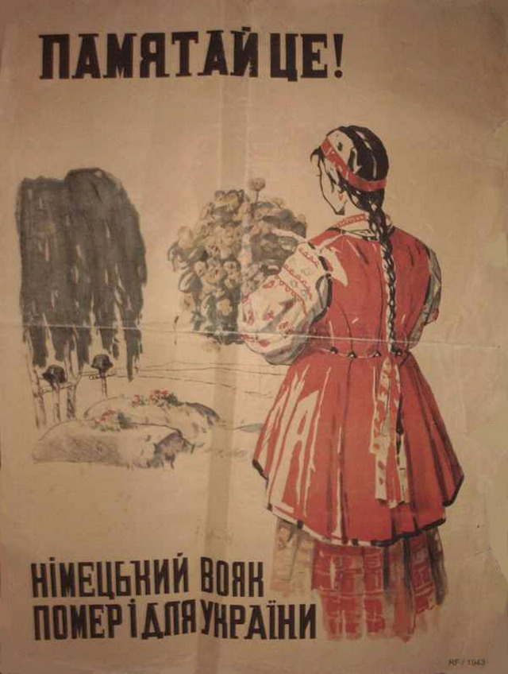
Вербування та транспортування остарбайтерів до Німеччини з території Сталінської області
Особливість вербувальної компанії у тому, що на Донеччині, яку окупанти вважали стратегічною сировинною базою, вони довше «загравали» з населенням, намагалися переконати його в доцільності добровільно поїхати на працю до Німеччини.
Транспортували східних робітників так:
Закривали в цехах, великих приміщеннях, будинках культури і т. д.;
Відвозили до Німеччини на вантажних торгових поїздах;
Розвозили по великим містам у супроводі конвою;
Розподіляли людей на різних підприємствах та господарствах.
Пропагандиські плакати- ще один засіб вербування людей

Slide 6
Після виснажливої багатоденної дороги люди потрапляли до розподільчих таборів, де проходили дезінфекцію, реєстрацію, медичний огляд та розподілялися по сферах народного господарства, аукціонним способом. Їх робочий день у середньому тривав 10 – 12 годин на добу, а заробітна плата до 120 марок на місяць.

Slide 7
Етапи вивезення «східних робітників» та плани фашистів що до них та їх майбутнього
Вперше тема широкого використання у німецькій промисловості та сільському господарстві робочої сили з окупованих радянських територій обговорювалося на секретній нараді у Берліні 7 листопада 1941 року. Загалом примусовий вивіз людей на роботи до Німеччини проходив у три етапи:
1-й «епізодичний» від осені 1941р. до січня 1942р. і офіціально у той час вважався евакуацією людей від лінії фронту.
2-й «добровільний» тривав з 27 січня 1942р. і до осені того ж року, головний акцент робився на пропаганду.
3-й «примусовий» тривав з осені 1942р. і до 1943р. коли ці території були звільнені від окупантів. Характеризувався особливою жорстокістю, облавами та погрозами репресій і навіть розстрілами у разі непокори.

Slide 8
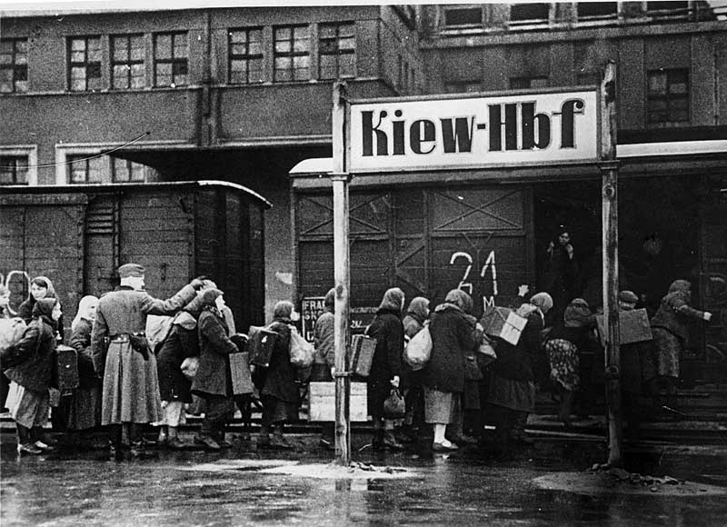
Спершу нацистські функціонери покладали свої надії на кілька мільйонів радянських військовополонених. Однак до кінця 1941-го з 3,5 млн червоноармійців, які потрапили в полон, унаслідок політики геноциду 60% бранців не пережило голодної зими 1941-1942-го. Відтак на захоплених територіях СРСР основні зусилля німців були спрямовані на вербування цивільних робітників. Загалом було вивезено приблизно 2,5 мільйона людей.
Відправка киян на роботу до Німеччини з головного вокзалу. м. Київ, 1942 р.

Slide 9
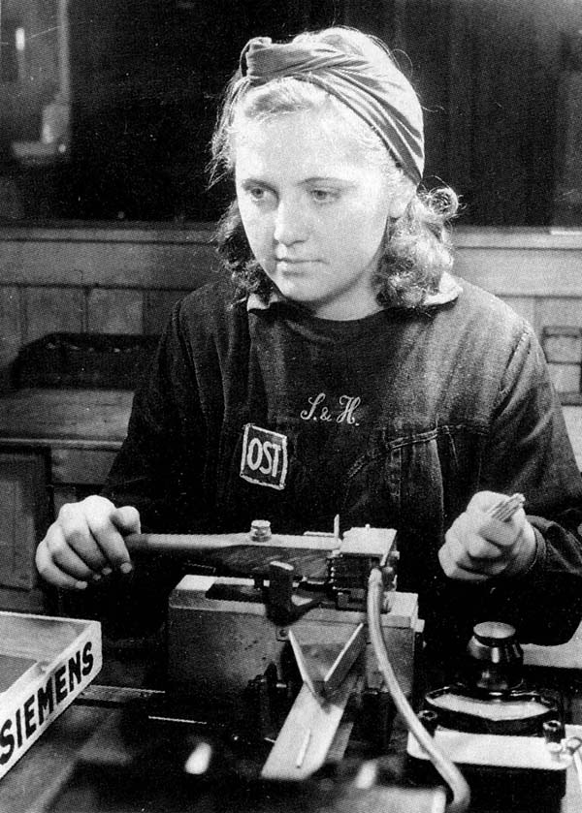
Правове становище та умови праці
Жителі України незалежно від того, поїхали вони до Рейху добровільно чи примусово, мали однаковий соціальний і правовий статус –перебували в безправному становищі. Щоб забезпечити «чистоту німецької крові», запобігти поширенню впливу «більшовицької пропаганди» на німців і досягнути продуктивного використання вихідців зі східних окупованих територій, Головному управлінню безпеки Рейху (РСХА) було доручено розробити комплекс спеціальних документів, які регламентували б згаданий процес.

Slide 10
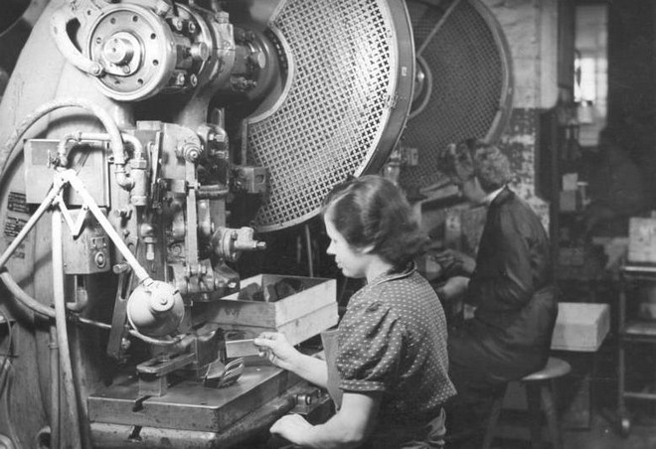
Основні положення стосовно використання праці східних робітників були викладені в так званих Указах про остарбайтерів, які підготувала спеціальна комісія РСХА і підписав Генріх Гіммлер 20 лютого 1942-го. Вони передбачали контроль над їхньою працею, пересуванням, дозвіллям і навіть статевим життям. Остарбайтерів утримували в спеціальних таборах під суворою охороною. Наприкінці 1942-го їм дозволили листуватися з рідними (надсилати дві листівки на місяць), з листопада 1943-го – виходити за межі табору з відома керівництва. Наприкінці 1944-го норми харчування вихідців із Радянського Союзу були прирівняні до норм інших іноземців. Однак до завершення війни східні робітники залишалися найбільш безправною і гнобленою категорією у Третьому Рейху.

Slide 11
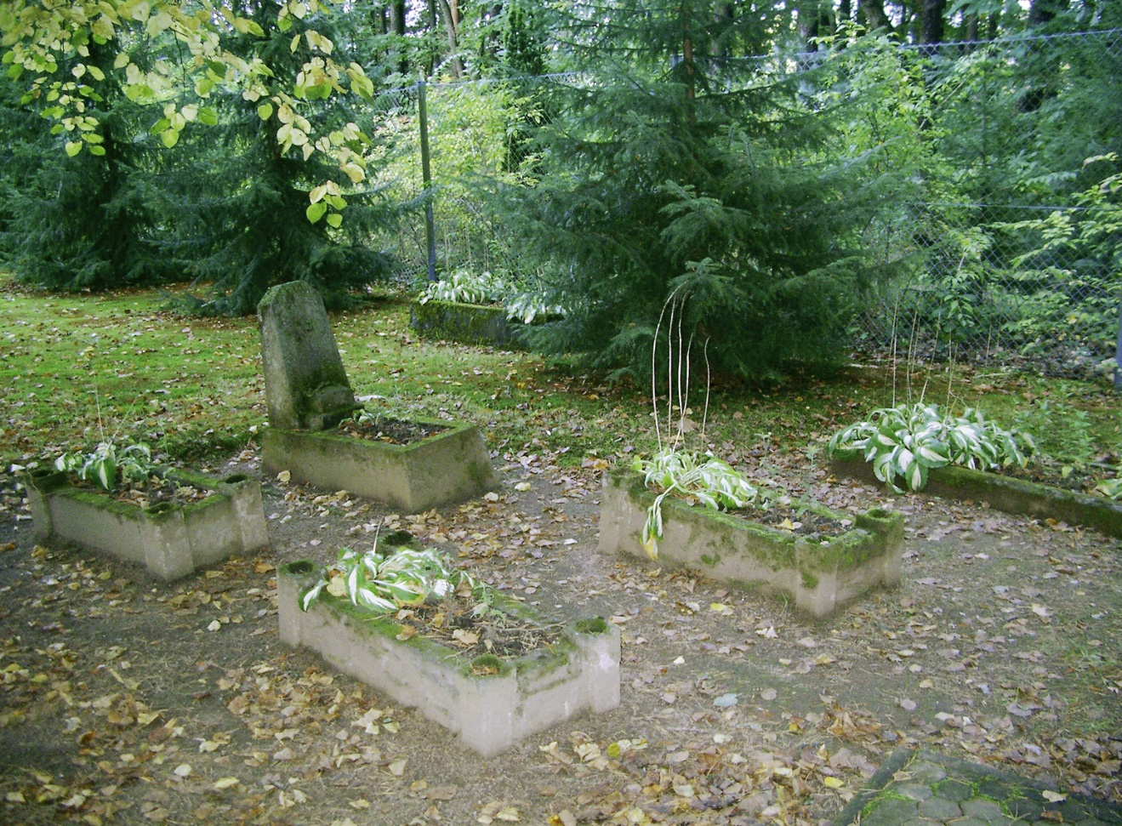
За даними статистики, середньомісячна смертність серед остарбайтерів у 1943-му сягала 1210 осіб на місяць. Однак у 1944–1945-му вона була ще вищою внаслідок бомбардування авіації союзників. За дуже обережними підрахунками, у Рейху померло від 80 до 100 тис. остарбайтерів. Одна з могил поховання радянських військовополонених і примусових робітників на лісовому цвинтарі Ванні-Айкель в місті Херне, земля Північний Рейн-Вестфалія.

Slide 12
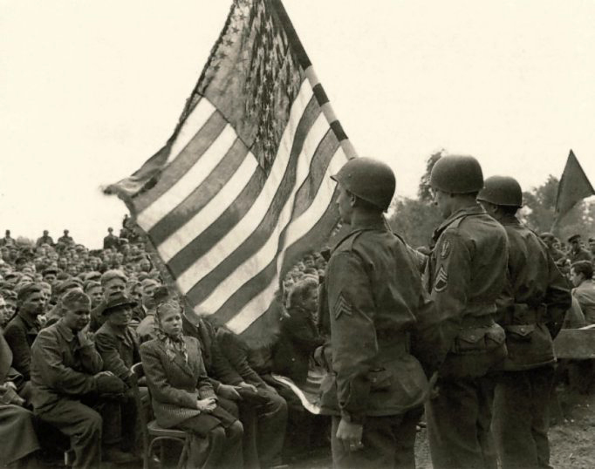
Визволення остарбайтерів армією союзницьких військ
26 січня 1945 року рейхсфюрер СС видав циркуляр, який у випадку реалізації міг суттєво покращити життя остарбайтерів: передбачалося припинити терор начальників таборів, заборонити тілесні покарання та інші види фізичного впливу. Але це вже було не потрібним, тому що армії СРСР, США та Великої Британії кожного дня потісняли німців ближче до Берліну і звільняли «східних робітників» та інших полонених. Багато остарбайтерів загинуло під час бомбардування, багатьох вбили військові, які вважали їх «фашистськими запроданцями».

Slide 13
Повоєнна репатріація Після завершення бойових дій у Європі 1945-го більшість примусових робітників зі Сходу деякий час перебували в таборах переміщених осіб у Західній Німеччині.
Згідно з міжнародними угодами між союзниками по антигітлерівській коаліції, ухваленими на Кримській та Потсдамській конференціях у 1945-му, повернення (репатріацію) до СРСР було оголошено обов’язковим для всіх громадян, які до 1939-го мешкали в Країні Рад.

Slide 14
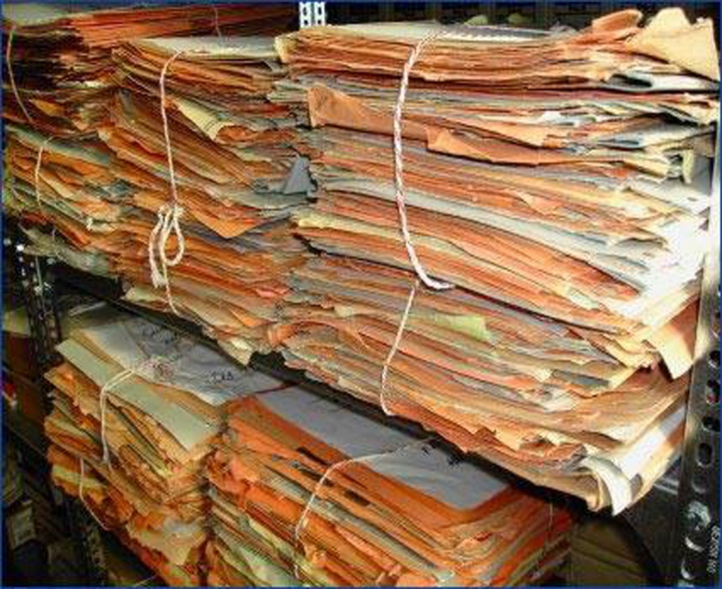
Більшість репатріантів проходили перевірку й фільтрацію у фронтових та армійських таборах або збірно-пересильних пунктах Наркомату оборони і перевірочно-фільтраційних пунктах НКВС, які проводили чекісти. За її результатами тільки 58% з них повернулися у свої родини до попереднього місця проживання. 19% чоловіків були мобілізовані до Червоної армії, ще 14% – до так званих трудових батальйонів, 6,5% передано в розпорядження НКВС, тобто арештовано, а 2% працювали в збірних таборах або інших радянських військових частинах за кордоном. Але й тим, кому дозволили повернутися додому, потрібно було знову пройти перевірку в органах держбезпеки.

Slide 15
Ставлення радянського суспільства до репатріантів.
Для того щоб спокійно жити і працювати у СРСР репатріанти мали приховувати своє колишнє, тому, що багато наказів НКВС були направлені на те, щоб цих людей було ув'язнено за «збирання продовольства, фуражу та речей для потреб німецької армії, виконання наказів окупаційної влади та відбудови інфраструктури окупованих територій». Простий народ (більша його частина) також вважали репатріантів посібниками фашистів і ставили на них тавро «зрадників батьківщини», яке залишалося на все життя.

Slide 16
Таким чином, незважаючи на декларовані радянським урядом права і свободи репатріантів, у реальному житті політичний статус цих людей фактично майже не відрізнявся від статусу кримінальних злочинців (бесіди з працівниками НКВС, відкриття спеціальних справ, обов’язкова реєстрація в міліції, заборона проживання в столичних містах).

Slide 17
Висновки
Можна зробити такий висновок:
Більшість остарбайтерів були примусово вивезені для праці на окупантів. Вони страждали і від фашистської і від радянської диктатури. Були вимушені під час війни не за своєї волі працювати на окупантів, страждати від різних бід, а після їх визволення і повернення на батьківщину страждали від переслідування радянською владою і спецслужбами.

Slide 18
Терміни та поняття
1. СС— військово-поліцейська організація утворена 4 квітня 1925 року, як захисні загони партії. Повна назва — Захисні загони Націонал-соціалістичної німецької робітничої партії . Протягом 4 липня 1934— 8 травня 1945 існувала як окрема парамілітарна організація у складі збройних сил Німеччини. Брала участь в організації Голокосту.
2. НКВС (Народний комісаріат внутрішніх справ) — одне з виконавчо-адміністративних відомств уряду СРСР союзно-республіканського підпорядкування. Створений 7 листопада 1917 р.; 19 березня 1946 р. перейменований на Міністерство внутрішніх справ СРСР.
3. Репатріа́ція — повернення на батьківщину, з поновленням їх громадянських прав, військовополонених та цивільних осіб, які під час війни опинилися за межами своєї країни та перебували тривалий час поза батьківщиною.
4. РСХА (Головне управління імперської безпеки ) - було створене 27 вересня 1939 року. Було одним з 12 головних управлінь СС. З вересня 1939 по травень 1942 років РСХА очолював групенфюрер СС Гейдріх, а після його смерті - Кальтенбруннер.

Slide 19
Перелік використаних матеріалів
Букалов Денис. Остарбайтеры Донбасса. Донецк, Украина.- http://www.memo.ru/library/books/korni/Chapter13.htm
Довідник з історії України (А – Я): Посібник для серед. загальноосвіт. навч. закл./за заг. ред. І. Підкови, Р. Шуста. – 2-ге вид., доопр. і доповн. – К.: Генеза, 2001. – С.542.
Павел Полян. Остарбайтеры. – Звезда, 2005. - №6. – №6ttp://magazines.russ.ru/zvezda/2005/6/po8.html
Пастушенко Т. В. Будні українських остарбайтерів: боротьба за виживання (на матеріалах спогадів колишніх примусових робітників)/Т.В. Пастушенко//Український історичний журнал. – 2005. №6. – С. 160-176.
Пастушенко Т. Остарбайтери – українські примусові робітники нациської Німеччини//Історія в школах України. – 2004. - № 9-10. – С. 55-58.
Пастушенко Т. В. Про що листувалися між собою українці примусові робітники в Німеччині в роки Другої світової війни/Т.В. Пастушенко//Сторінки воєнної історії: Зб. наук. ст. – Вип. 7. Ч. 1.– К., 2003. – С. 227-233.
Пастушенко Т.В. Ульріх Герберт про політику і практику «використання іноземців» у військовій економіці Третього рейху/Т.В. Пастушенко//Сторінки воєнної історії: Зб. наук. ст.– Вип. 8. Ч. 1. – К., 2004. – С. 59-75.
Коваль М. «Остарбайтери» України – раби Гітлера, ізгої Сталіна//Політика і час. – 1998. - № 9. – С. 74-82.
Остарбайтеры. Материал из Википедии — свободная энциклопедия. –
http://ru.wikipedia.org/wiki/%CE%F1%F2%E0%F0%E1%E0%E9%F2%E5%F0%FB.

Slide 20
ДЯКУЮ ЗА УВАГУ!

